Slide 1
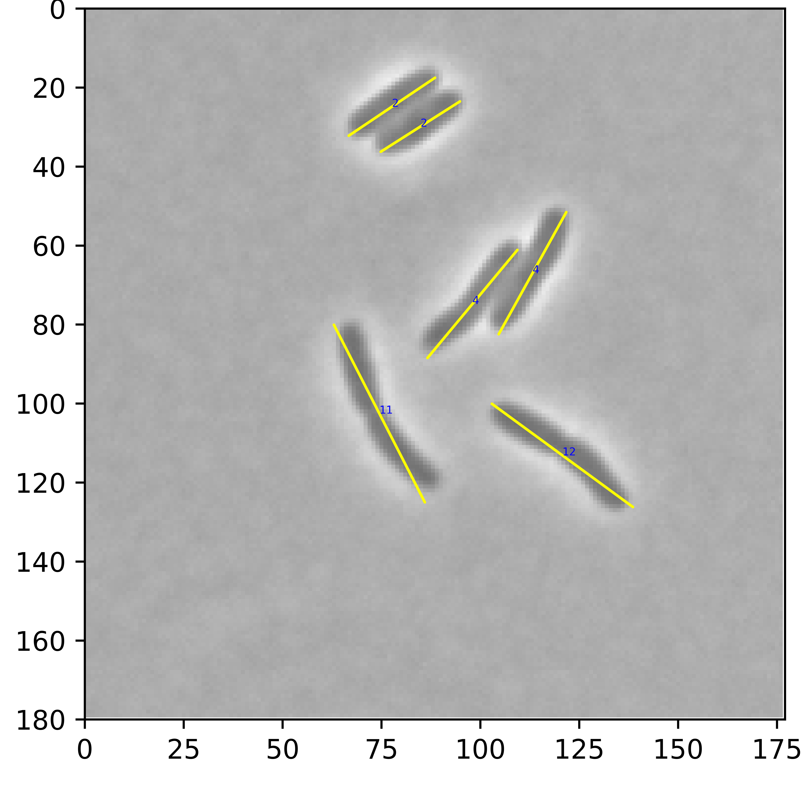
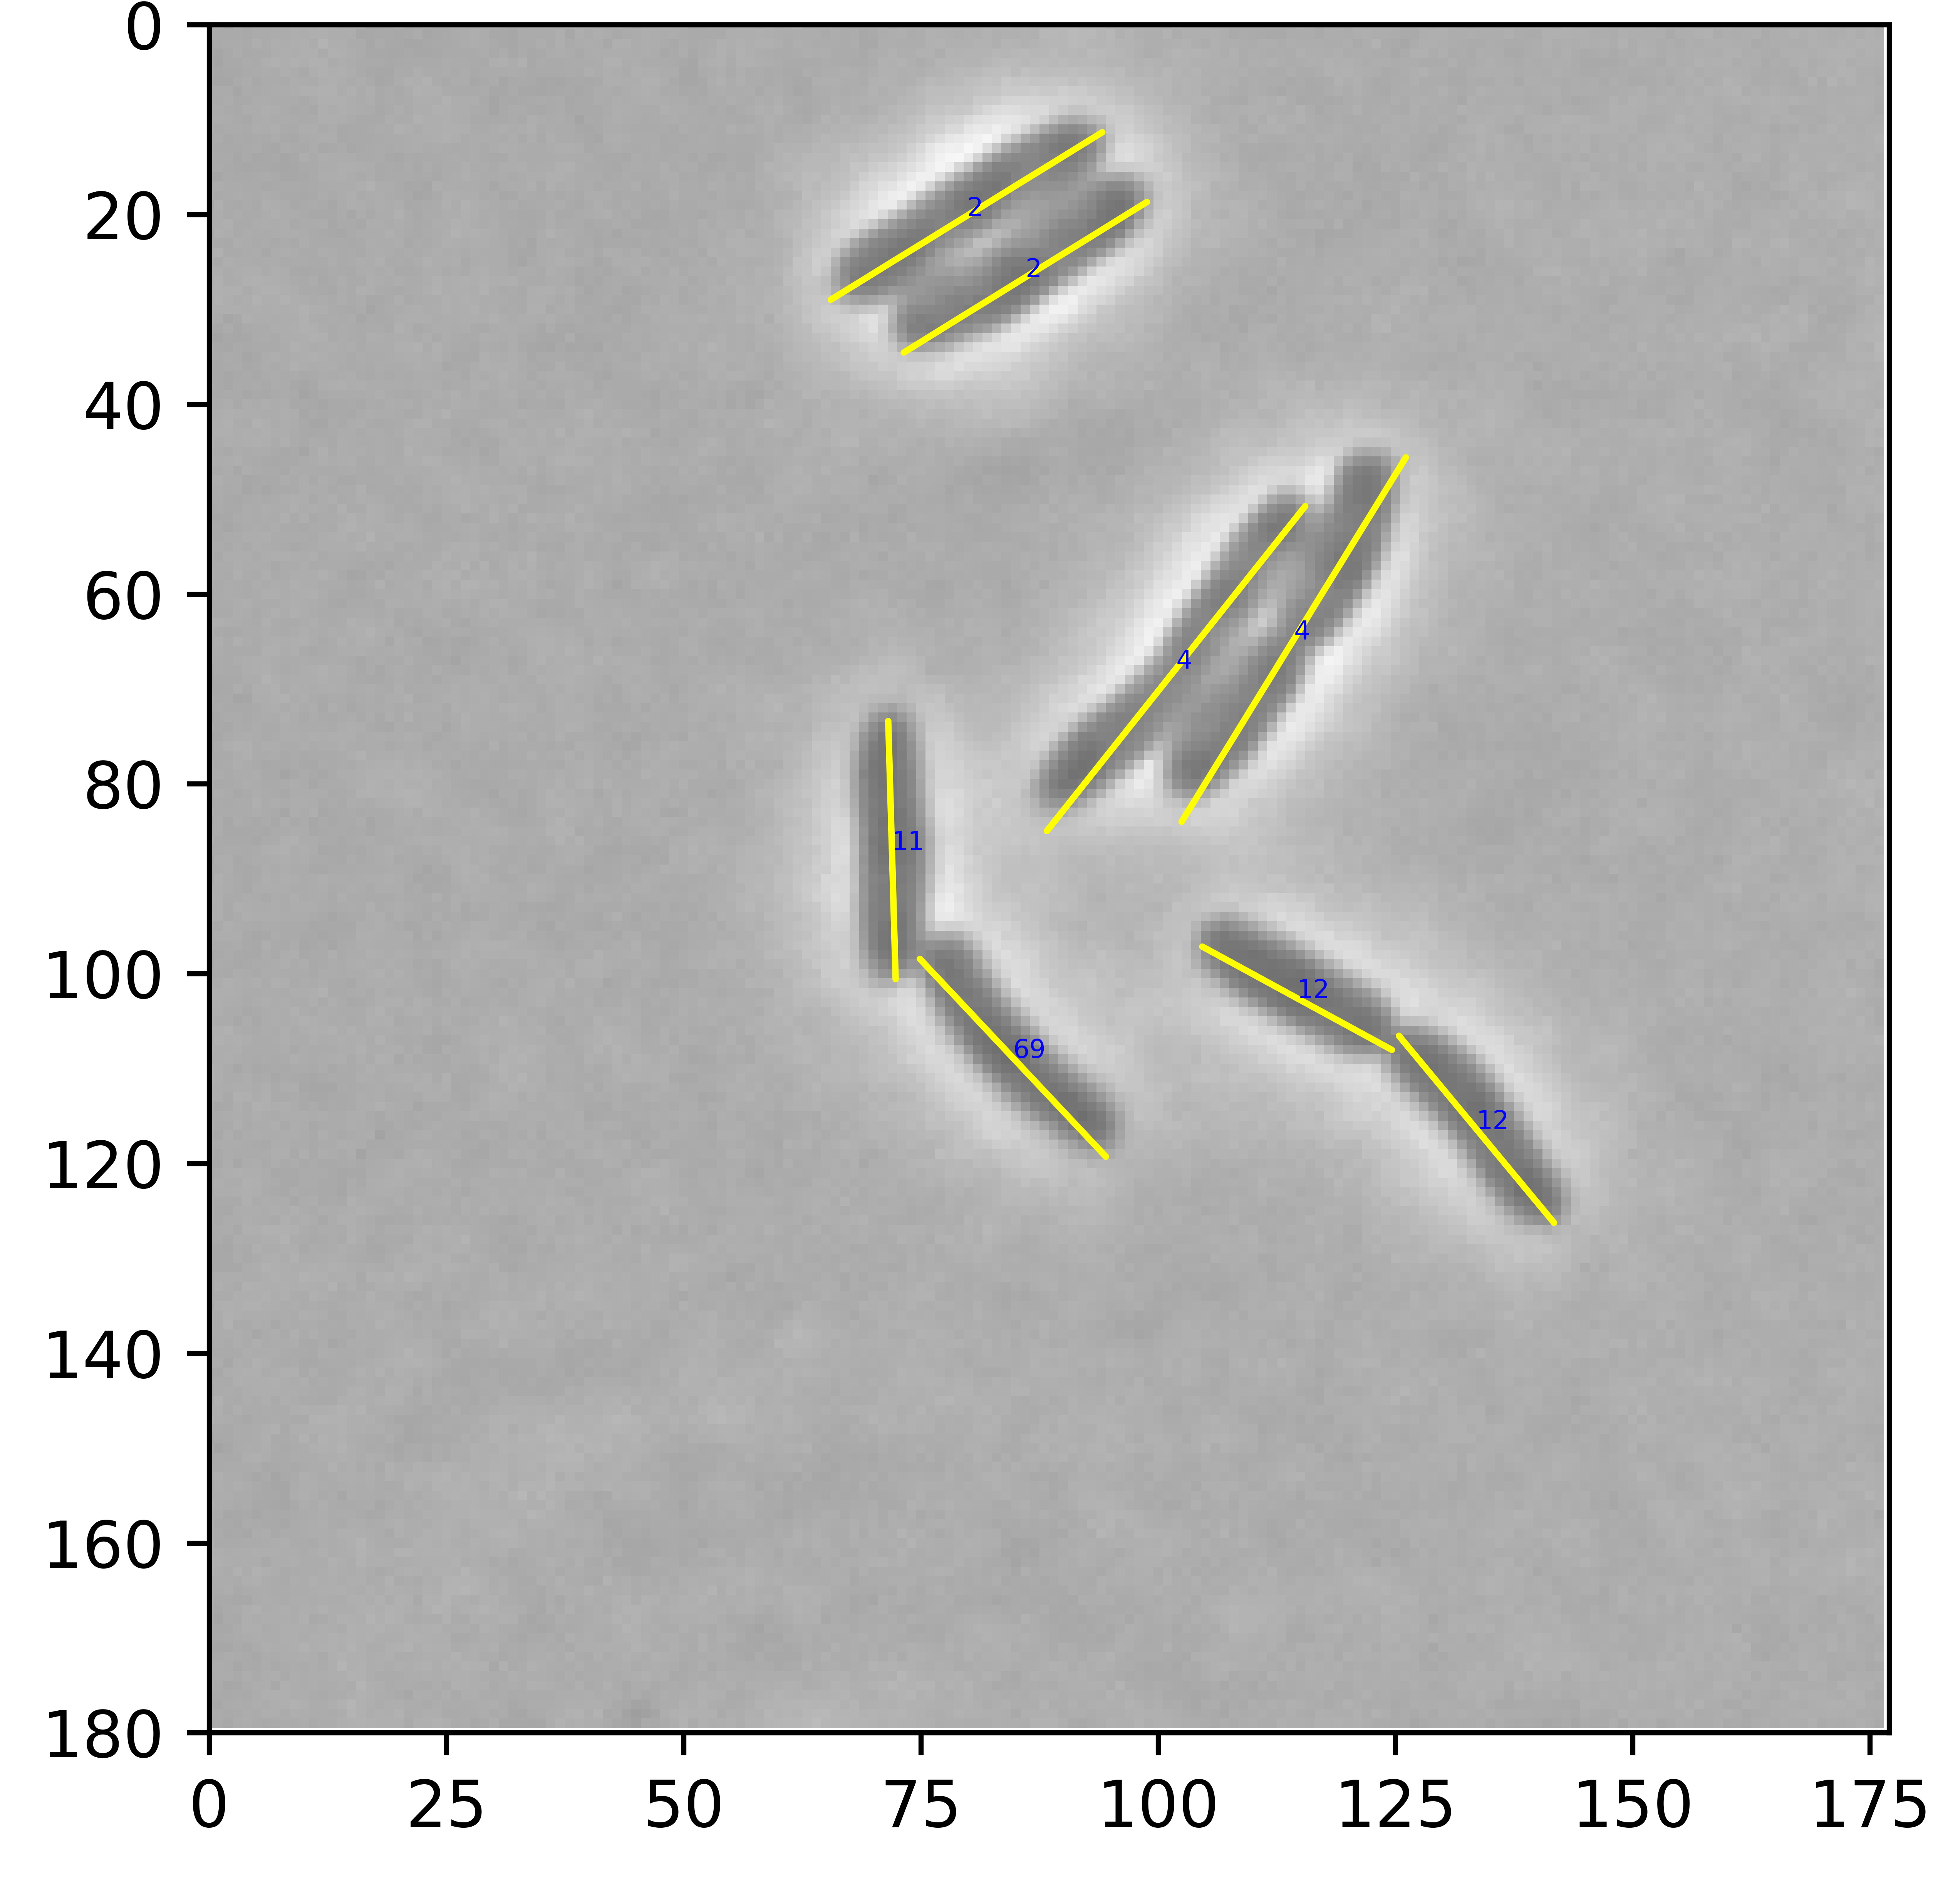
Label:2
Label:2
Label:2
Label:2
Label:2
Label:4
Label:4
Label:4
Label:4
Label:11
Label:4
Label:11
Label:12
Label:11
Label:69
Label:12
Label:12
Label:12
t=0
t=15
t=30

Slide 2
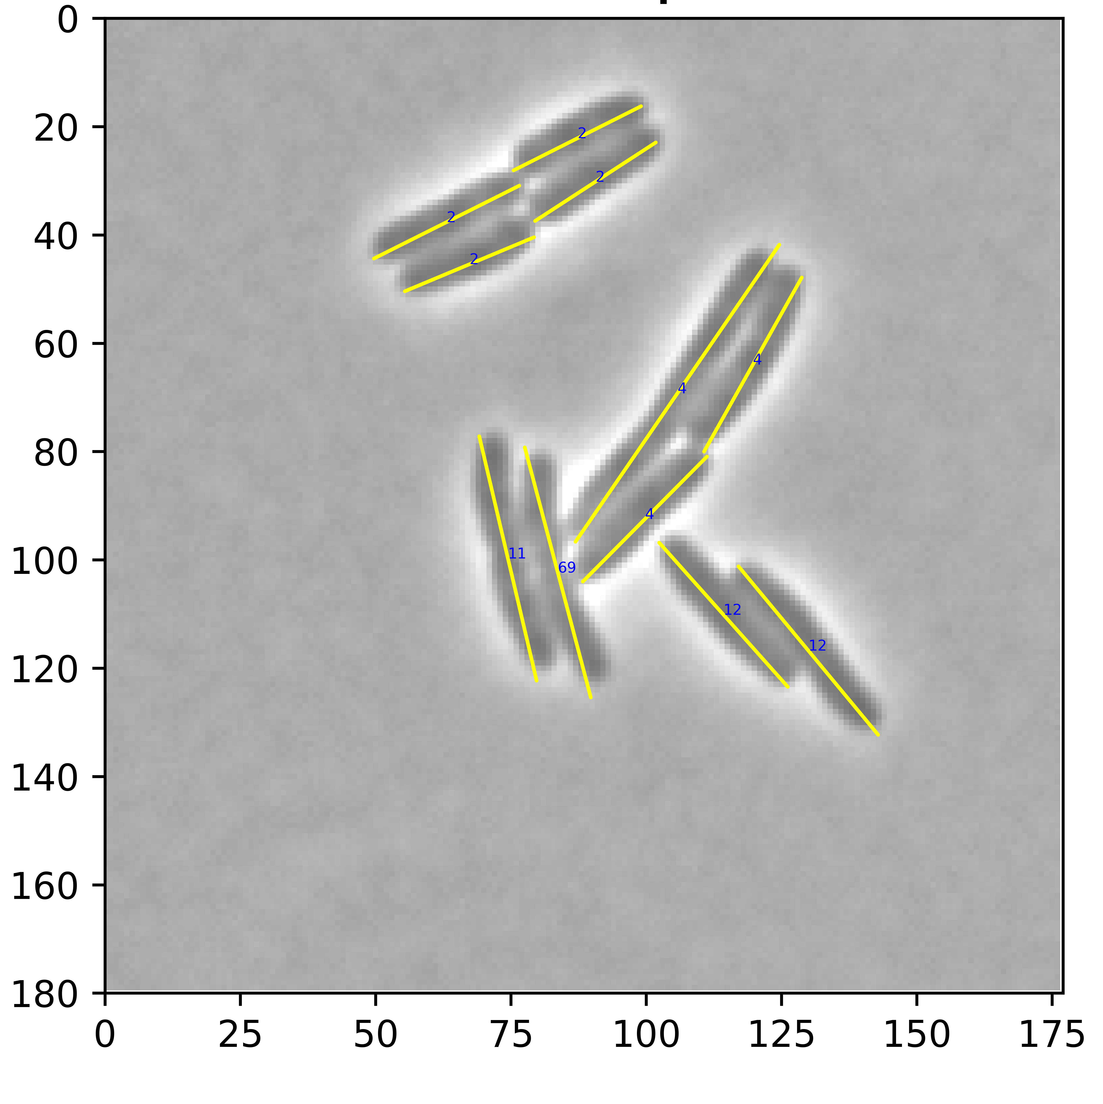
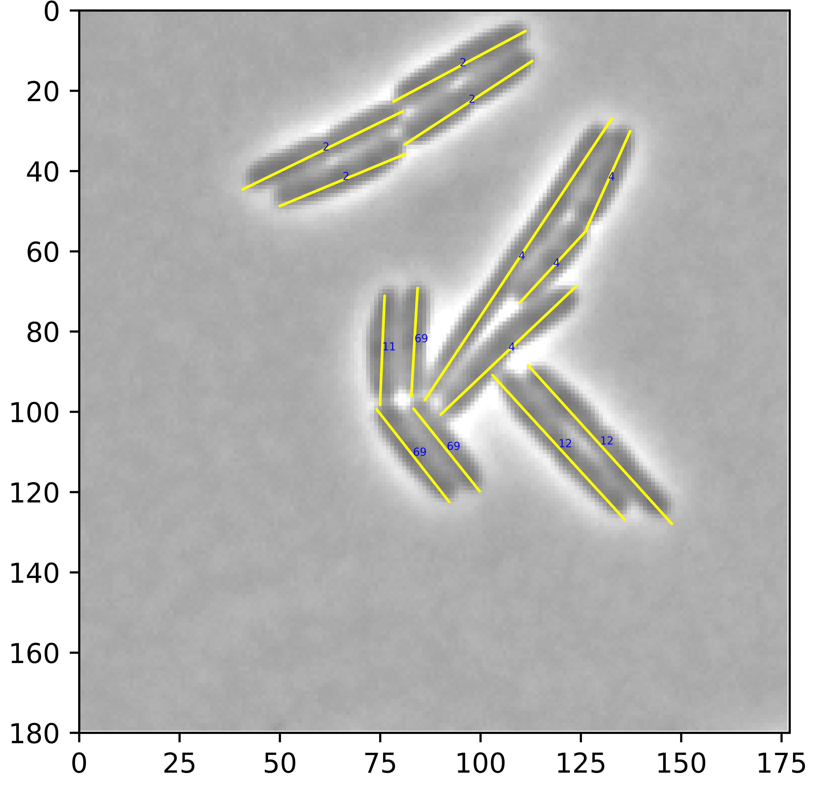
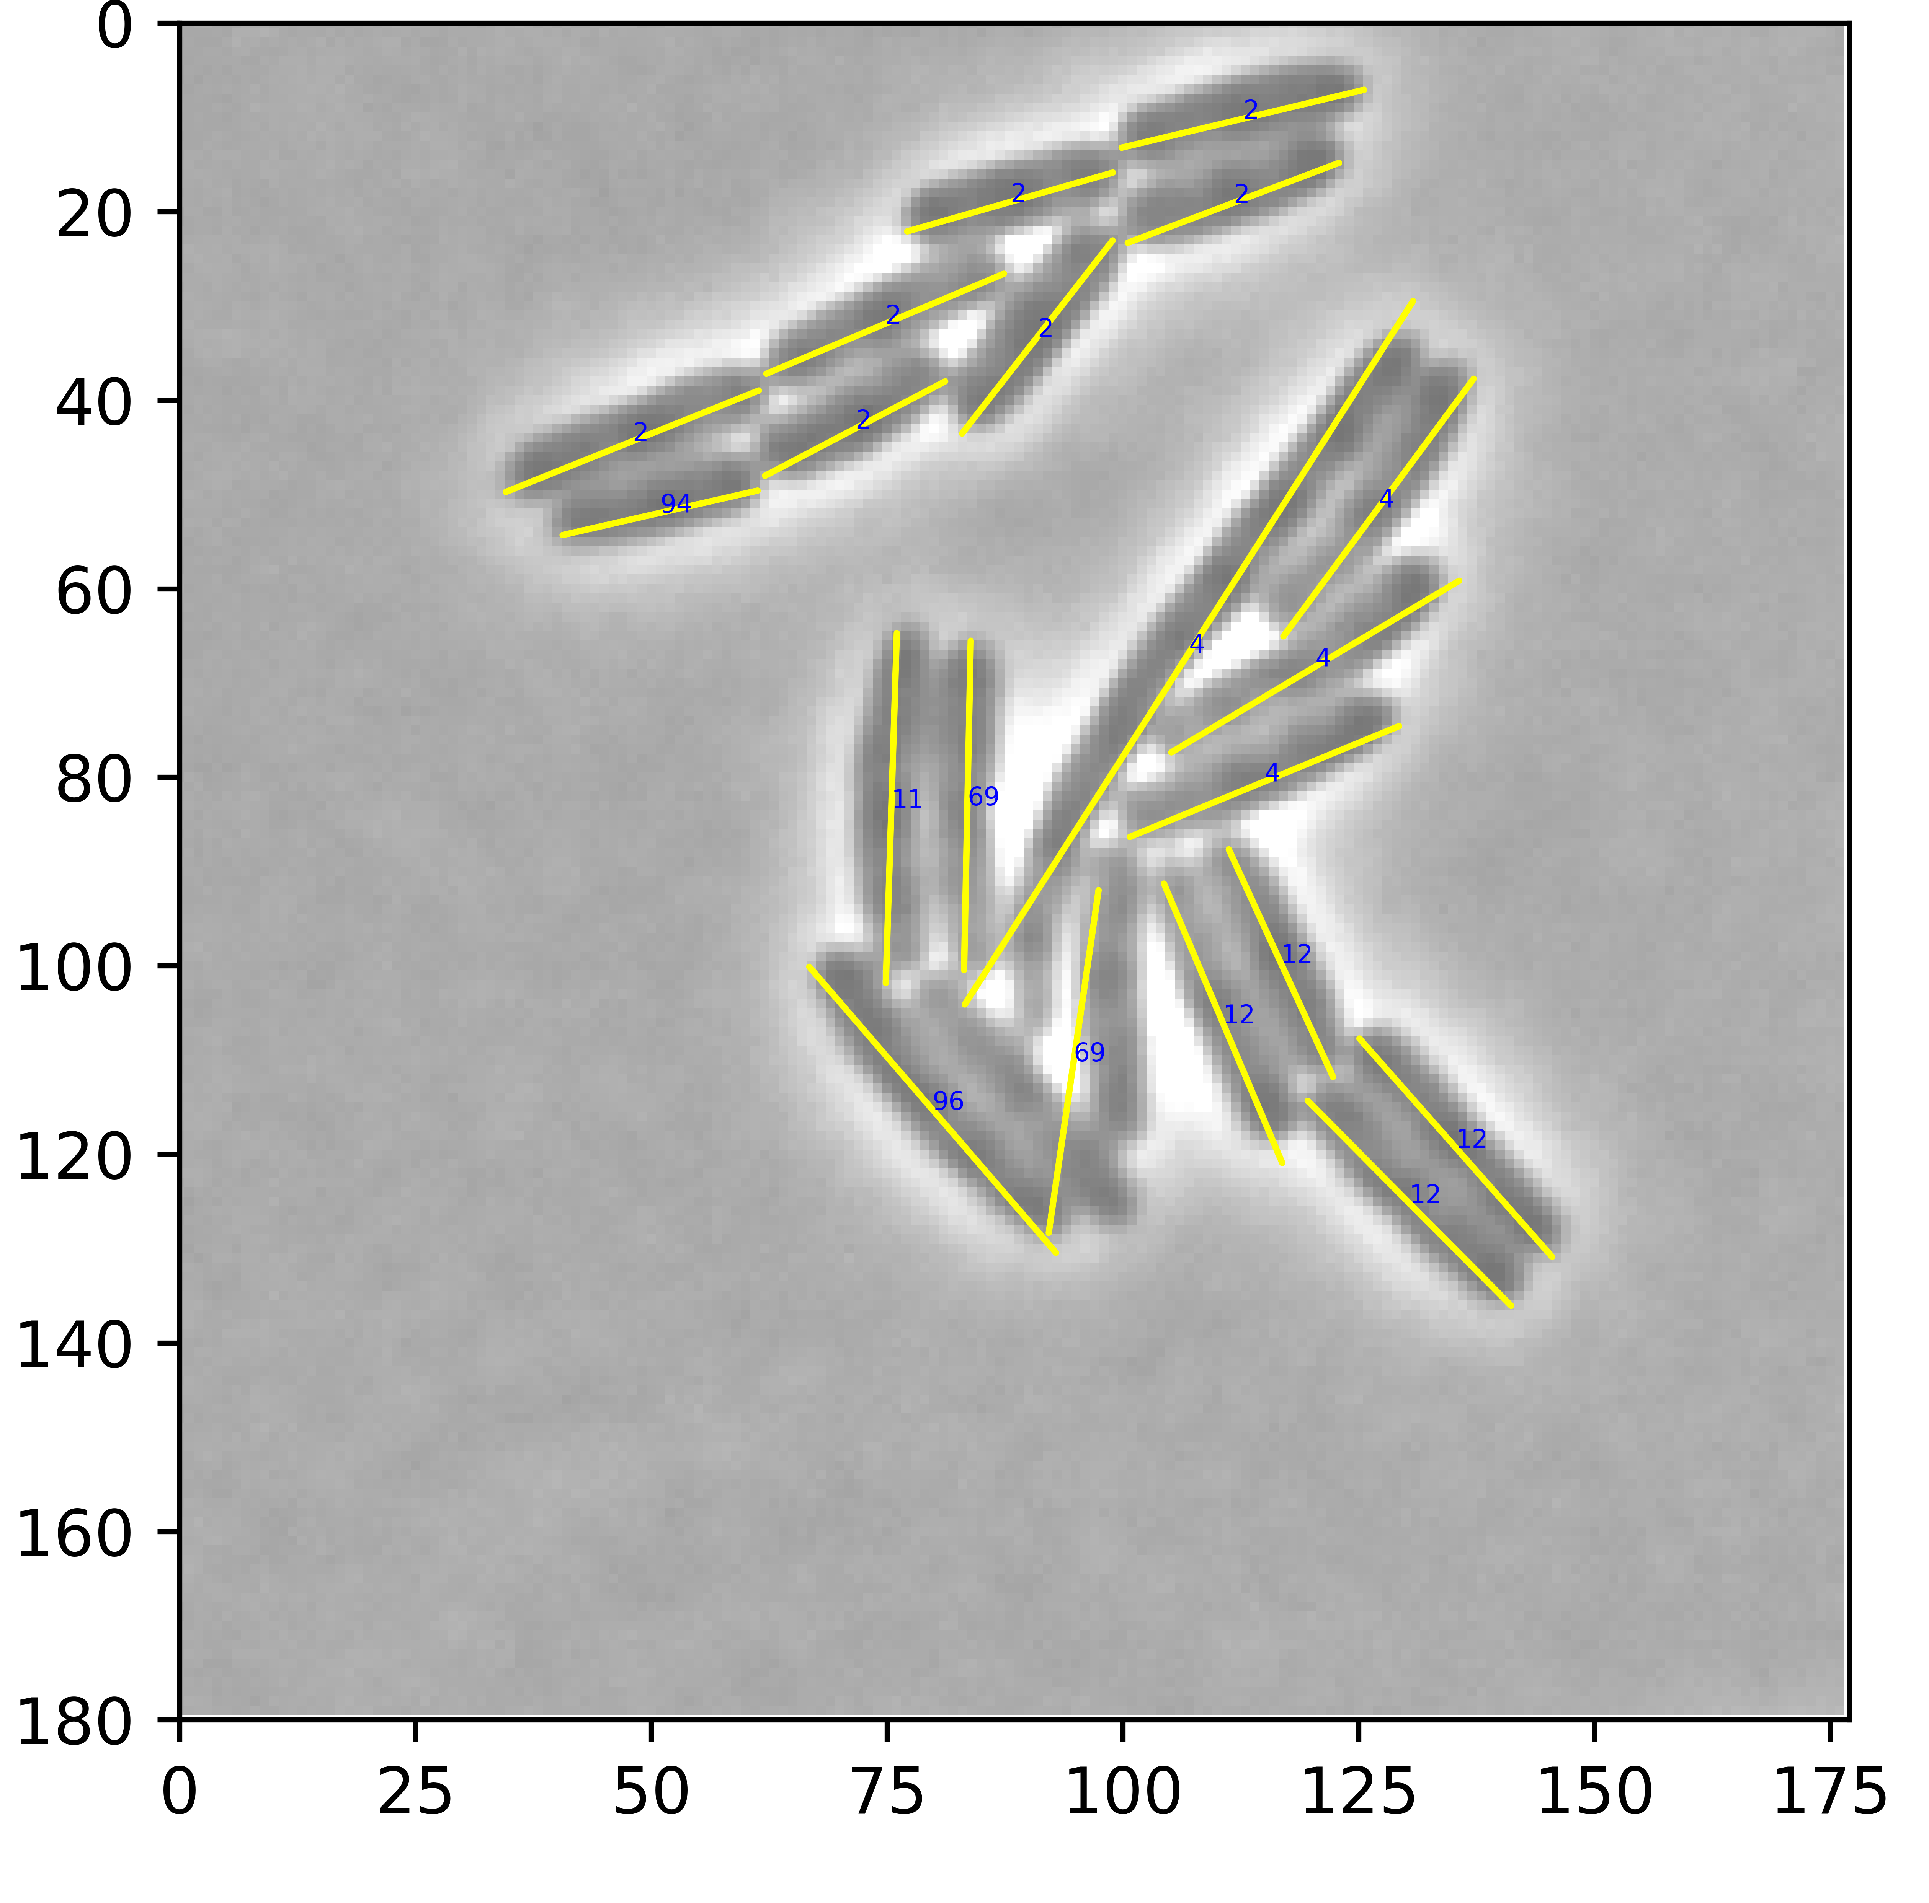
2
2
2
2
2
2
Label:2
2
4
4
2
4
4
4
2
2
69
2
69
4
2
2
4
2
4
94
11
4
11
11
12
12
12
12
4
69
69
12
12
96
69
12
69
t=45(min)
t=75(min)
t=105(min)

